Slide 1
数值计算习题课
2023.06.14

Slide 2
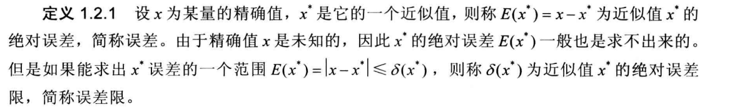
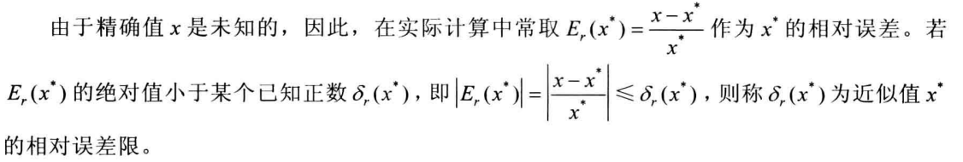
第一章：引论
误差的度量

Slide 3
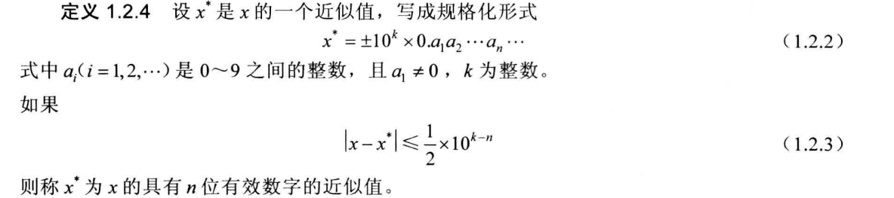
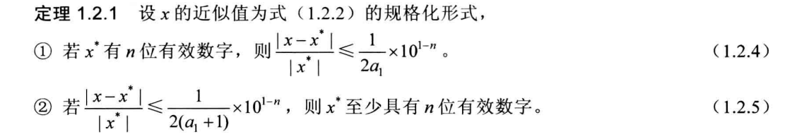
第一章：引论
误差的度量

Slide 4
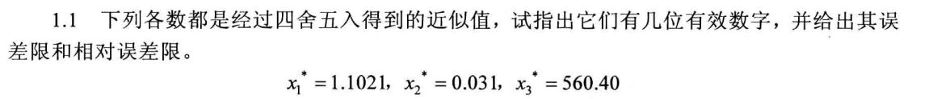




第一章：引论
习题1.1
四舍五入：
有5位有效数字，
有2位有效数字，
有5位有效数字
定义1.2.4
定义1.2.1
定理1.2.1
定义1.2.2

Slide 5

第一章：引论
习题1.2
定理1.2.1

Slide 6

第一章：引论
习题1.12
定义1.2.4
定理1.2.1

Slide 7
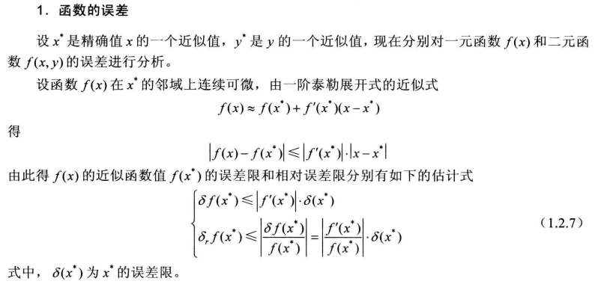
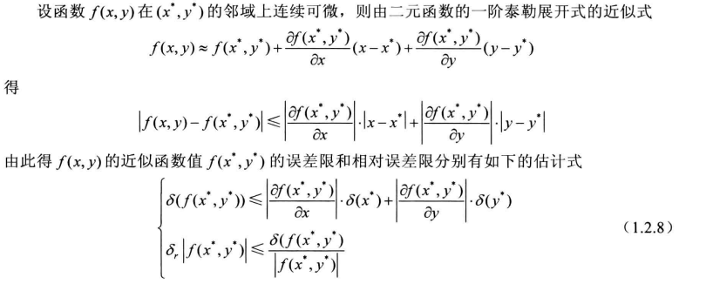
第一章：引论
误差的传播

Slide 8
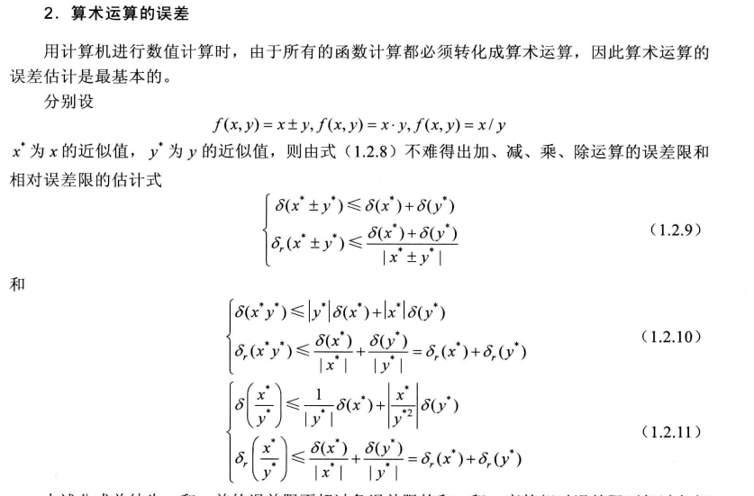
第一章：引论
误差的传播

Slide 9
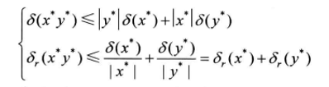
第一章：引论
习题1.7
误差限

Slide 10
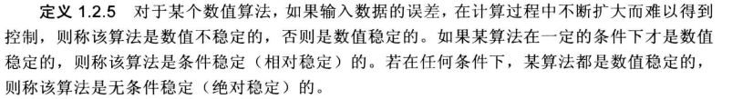

第一章：引论
数值稳定性
习题1.15

Slide 11

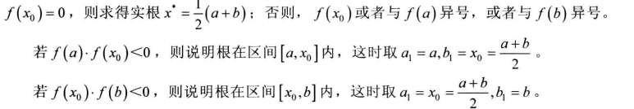
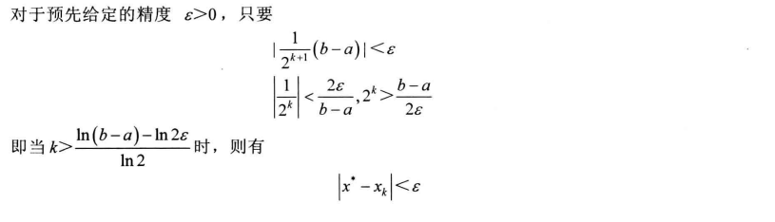
第三章：方程求根
二分法

Slide 12
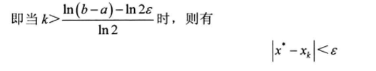
第三章：方程求根
习题3.18
至少需要10次

Slide 13
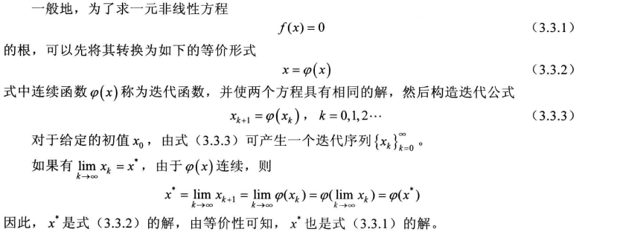
第三章：方程求根
迭代法

Slide 14
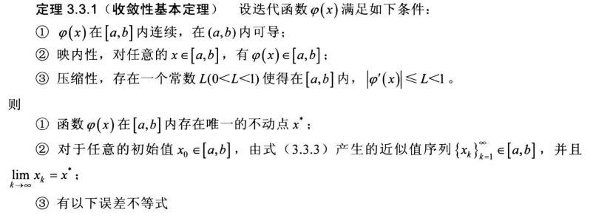
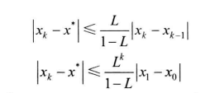
第三章：方程求根
迭代法

Slide 15
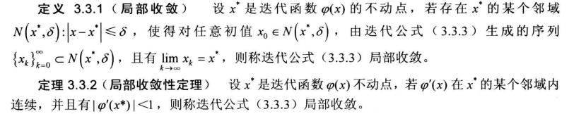
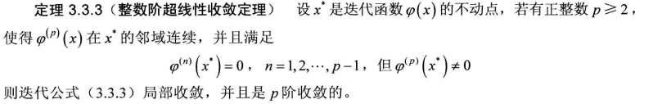
第三章：方程求根
迭代法

Slide 16
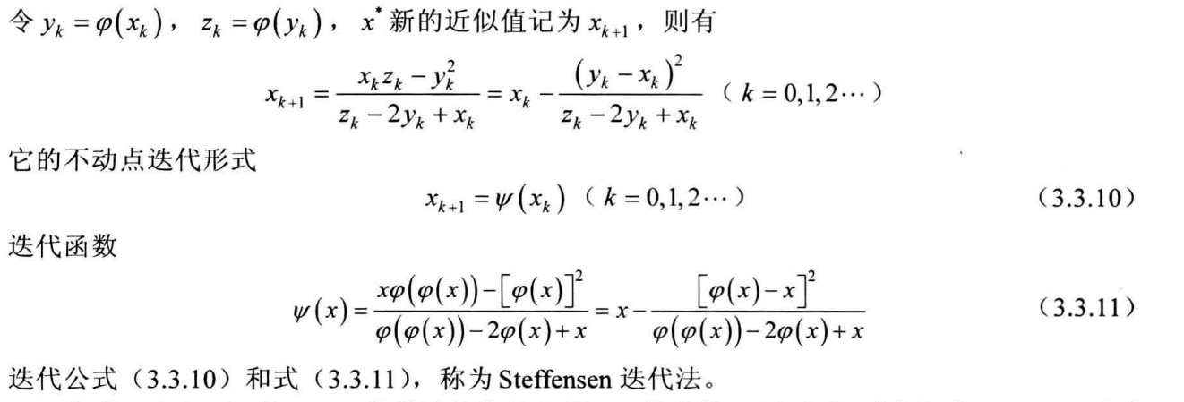
第三章：方程求根
迭代法

Slide 17
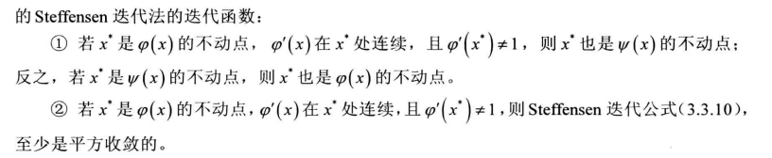
第三章：方程求根
迭代法

Slide 18
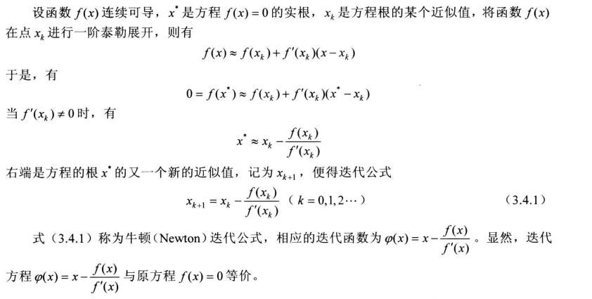
第三章：方程求根
牛顿迭代法

Slide 19
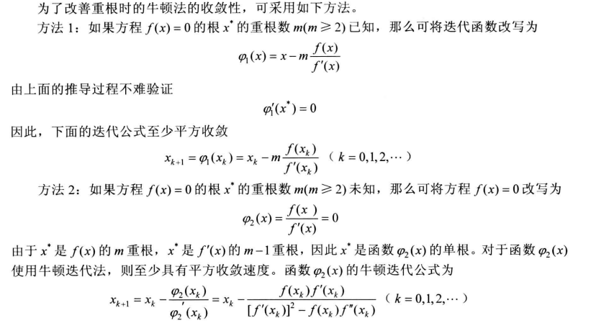
第三章：方程求根
牛顿迭代法

Slide 20
第三章：方程求根
习题3.17

Slide 21

第三章：方程求根
习题3.20
收敛阶为1

Slide 22
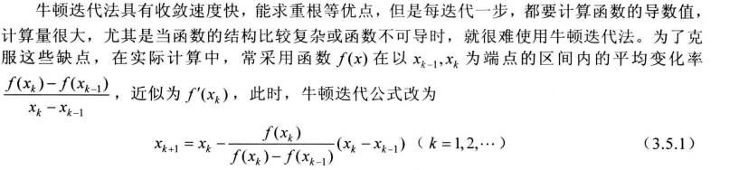
第三章：方程求根
弦截法

Slide 23
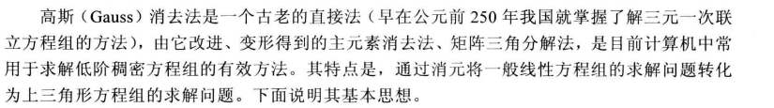
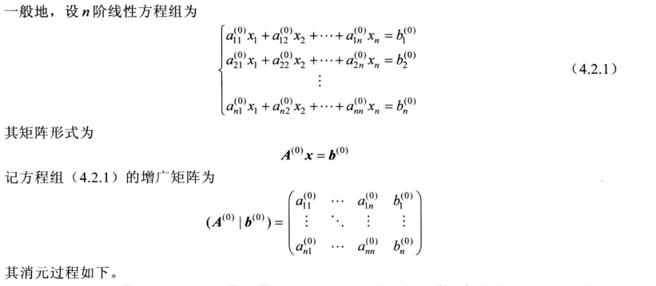
第四章：解线性方程组的直接法
顺序高斯消去法

Slide 24
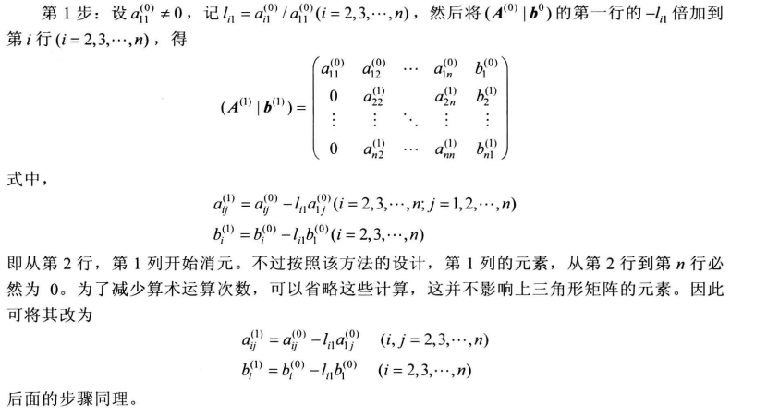
第四章：解线性方程组的直接法
顺序高斯消去法

Slide 25
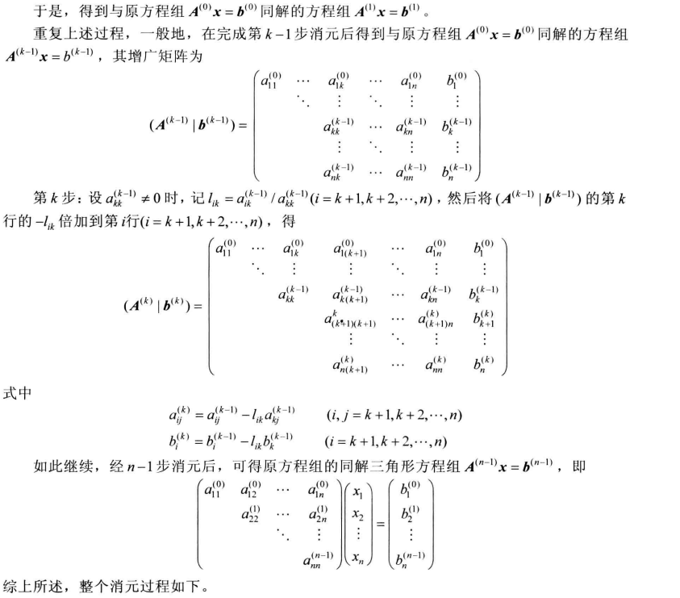
第四章：解线性方程组的直接法
顺序高斯消去法

Slide 26
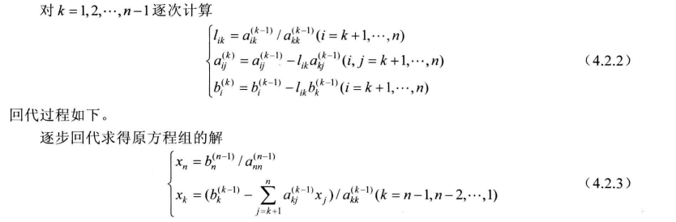
第四章：解线性方程组的直接法
顺序高斯消去法

Slide 27

第四章：解线性方程组的直接法
习题4.1
回代：

Slide 28
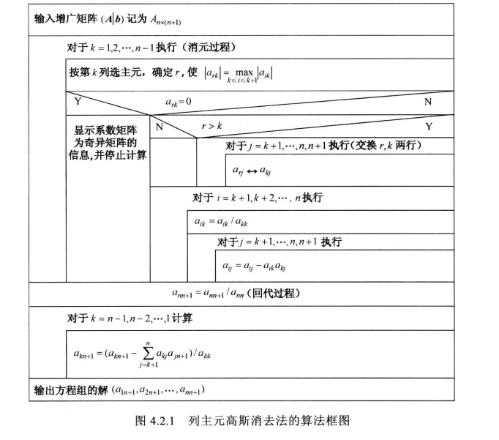
第四章：解线性方程组的直接法
列主元素高斯消去法

Slide 29
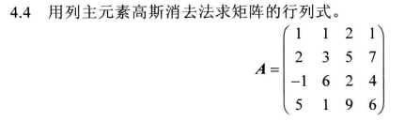
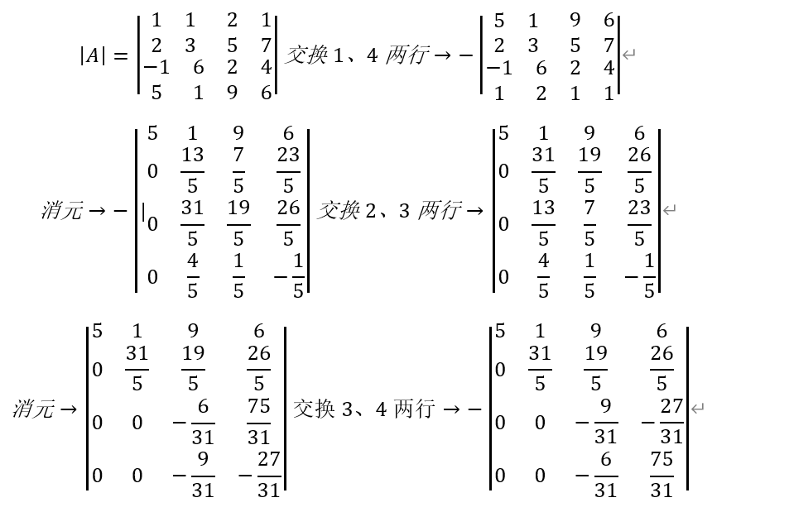
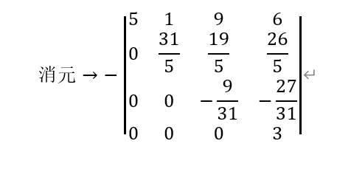
第四章：解线性方程组的直接法
习题4.4

Slide 30
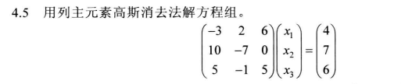
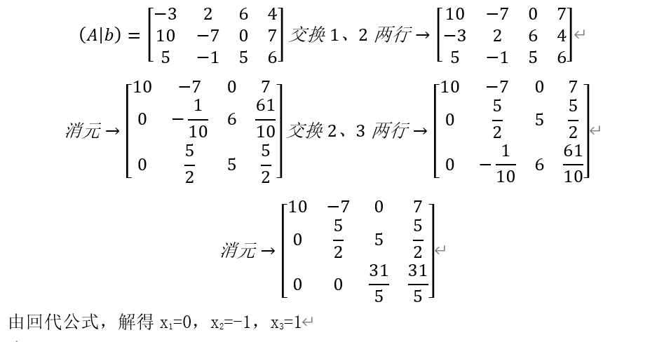
第四章：解线性方程组的直接法
习题4.5

Slide 31

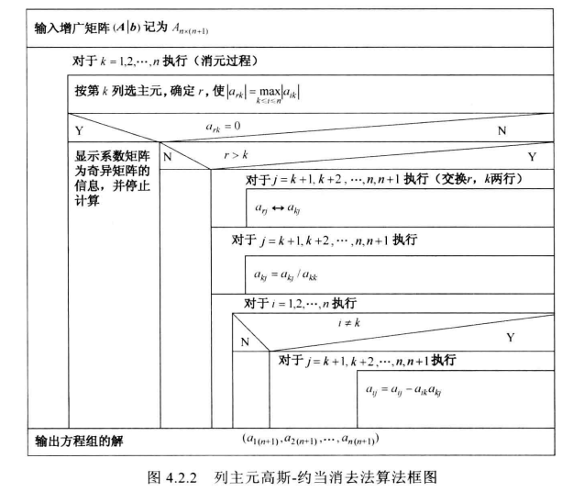
第四章：解线性方程组的直接法
高斯-约当消去法

Slide 32
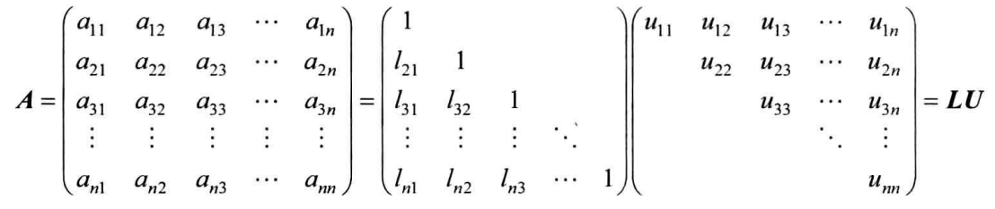
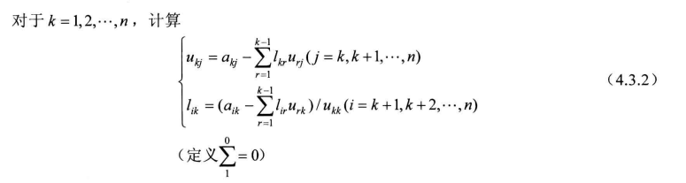
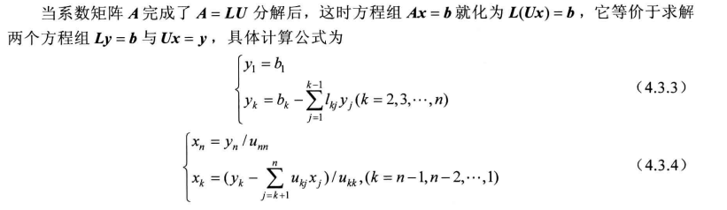
第四章：解线性方程组的直接法
直接三角分解法

Slide 33

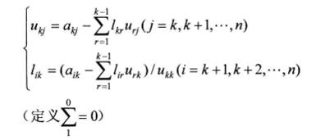
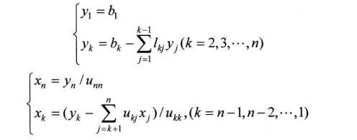
第四章：解线性方程组的直接法
习题4.10

Slide 34
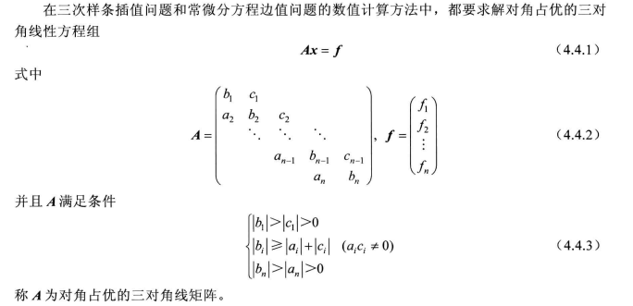
第四章：解线性方程组的直接法
解三对角方程组的追赶法

Slide 35
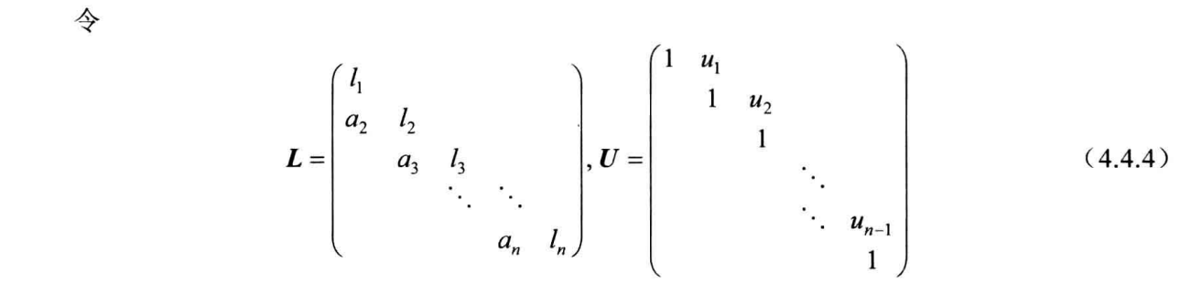
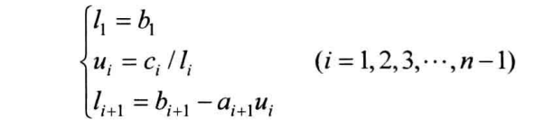
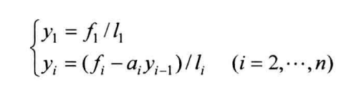
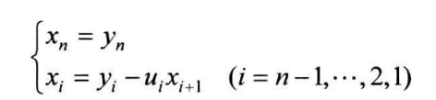
第四章：解线性方程组的直接法
解三对角方程组的追赶法

Slide 36
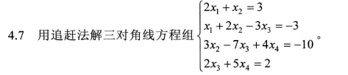



第四章：解线性方程组的直接法
习题4.7

Slide 37
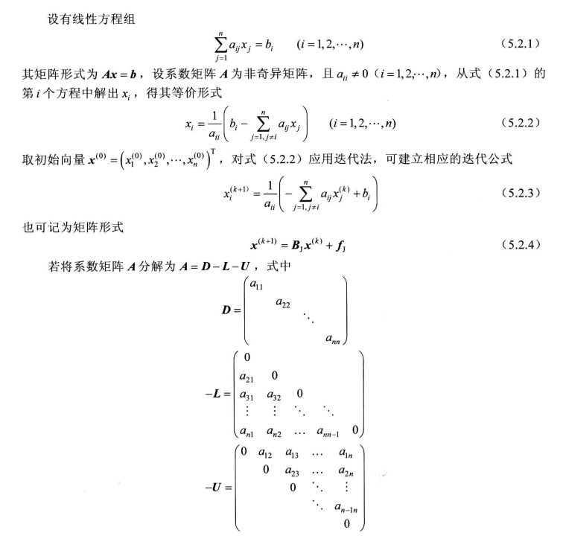
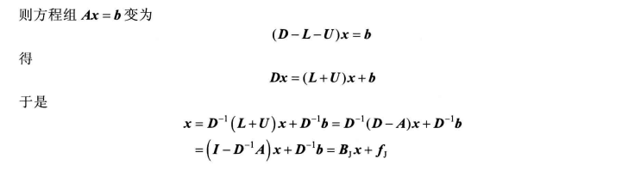
第五章：解线性方程组的迭代法
雅可比迭代法

Slide 38
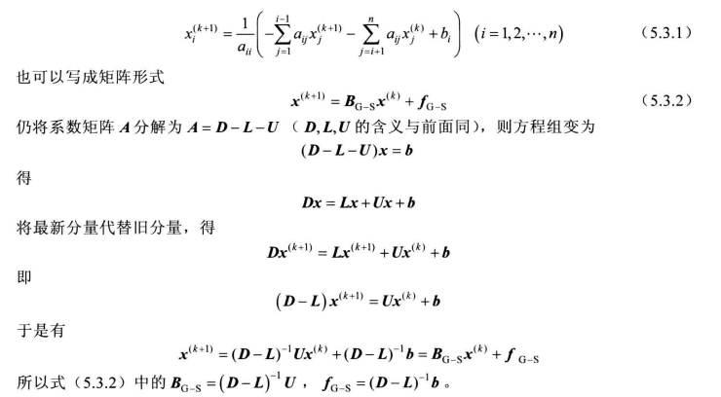
第五章：解线性方程组的迭代法
高斯-塞德尔迭代

Slide 39

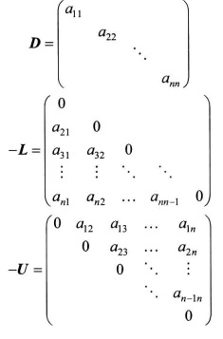
第五章：解线性方程组的迭代法
习题5.16

Slide 40

第五章：解线性方程组的迭代法
迭代法的收敛性

Slide 41

第五章：解线性方程组的迭代法
习题5.3

Slide 42

第五章：解线性方程组的迭代法
习题5.4

Slide 43

第五章：解线性方程组的迭代法
习题5.9
A是严格对角占优矩阵，因此收敛

Slide 44

第五章：解线性方程组的迭代法
习题5.10
当
同时收敛
当
同时发散

Slide 45

第六章：函数插值
多项式插值

Slide 46

第六章：函数插值
插值多项式的唯一性

Slide 47

第六章：函数插值
拉格朗日插值

Slide 48


第六章：函数插值
拉格朗日插值

Slide 49




第六章：函数插值
拉格朗日插值

Slide 50



第六章：函数插值
插值余项与误差估计

Slide 51



第六章：函数插值
习题6.1

Slide 52


第六章：函数插值
习题6.3

Slide 53


第六章：函数插值
牛顿插值

Slide 54


第六章：函数插值
牛顿插值

Slide 55


第六章：函数插值
习题6.5
k | $$x_{k}$$ | f($x_{k}$) | 一阶 | 二阶 | 三阶
0 | 0 | 1
 |  |  | 8
1 | 1 | 9 |  | 3
 |  |  | 14 |  | -$\frac{11}{4}$
2 | 2 | 23 |  | -8
 |  |  | -10
3 | 4 | 3

Slide 56


第六章：函数插值
习题6.9
k | $$x_{k}$$ | f($x_{k}$) | 一阶 | 二阶 | 三阶 | 四阶
0 | 1 | 4
 |  |  | -3
1 | 2 | 1 |  | $\frac{5}{6}$
 |  |  | $−\frac{1}{2}$ |  | -$\frac{7}{60}$
2 | 4 | 0 |  | $\frac{1}{4}$ |  | $\frac{1}{180}$
 |  |  | $\frac{1}{2}$ |  | -$\frac{1}{12}$
3 | 6 | 1 |  | $−\frac{1}{6}$
 |  |  | 0
4 | 7 | 1

Slide 57

第六章：函数插值
习题6.10
k | $$x_{k}$$ | $$f(x_{k})$$ | 一阶 | 二阶 | 三阶 | 四阶 | 五阶
0 | 1 | -3
1 | 2 | 0 | 3
2 | 3 | 15 | 15 | 6
3 | 4 | 48 | 33 | 9 | 1
4 | 5 | 105 | 57 | 12 | 1 | 0
5 | 6 | 192 | 87 | 15 | 1 | 0 | 0

Slide 58





第六章：函数插值
埃尔米特插值

Slide 59



第七章：函数逼近
范数

Slide 60

第七章：函数逼近
习题7.2

Slide 61

第七章：函数逼近
权函数

Slide 62

第七章：函数逼近
函数内积

Slide 63



第七章：函数逼近
函数正交

Slide 64



第七章：函数逼近
正交多项式

Slide 65



第七章：函数逼近
习题7.3

Slide 66

第七章：函数逼近
习题7.7

Slide 67




第七章：函数逼近
正交多项式

Slide 68




第七章：函数逼近
正交多项式

Slide 69

第七章：函数逼近
最佳平方逼近

Slide 70


第七章：函数逼近
最佳平方逼近

Slide 71



第七章：函数逼近
最佳平方逼近

Slide 72


第七章：函数逼近
习题7.4

Slide 73



第七章：函数逼近
习题7.6

Slide 74


第七章：函数逼近
最佳平方逼近

Slide 75



第七章：函数逼近
习题7.4

Slide 76

第七章：函数逼近
最佳一致逼近

Slide 77




第七章：函数逼近
习题7.4

Slide 78




第七章：函数逼近
离散数据的曲线拟合

Slide 79


第七章：函数逼近
习题7.8

Slide 80


第八章：数值积分与数值微分
求积公式与代数精度

Slide 81

第八章：数值积分与数值微分
习题8.1
因此代数精度为3

Slide 82

第八章：数值积分与数值微分
习题8.6
因此代数精度为3

Slide 83


第八章：数值积分与数值微分
插值型求积公式

Slide 84

第八章：数值积分与数值微分
习题8.6
因此代数精度为3

Slide 85

第八章：数值积分与数值微分
习题8.11
因此代数精度为1

Slide 86

第八章：数值积分与数值微分
牛顿-科特斯求积公式

Slide 87

第八章：数值积分与数值微分
牛顿-科特斯求积公式

Slide 88



第八章：数值积分与数值微分
代数精度与误差估计

Slide 89


第八章：数值积分与数值微分
复合梯形求积公式

Slide 90


第八章：数值积分与数值微分
复合辛普生求积公式

Slide 91



第八章：数值积分与数值微分
龙贝格求积公式

Slide 92

第八章：数值积分与数值微分
高斯求积公式

Slide 93



第八章：数值积分与数值微分
高斯-勒让德求积公式

Slide 94


第八章：数值积分与数值微分
习题8.16
作变换：

Slide 95

第八章：数值积分与数值微分
习题8.24

